Slide 1
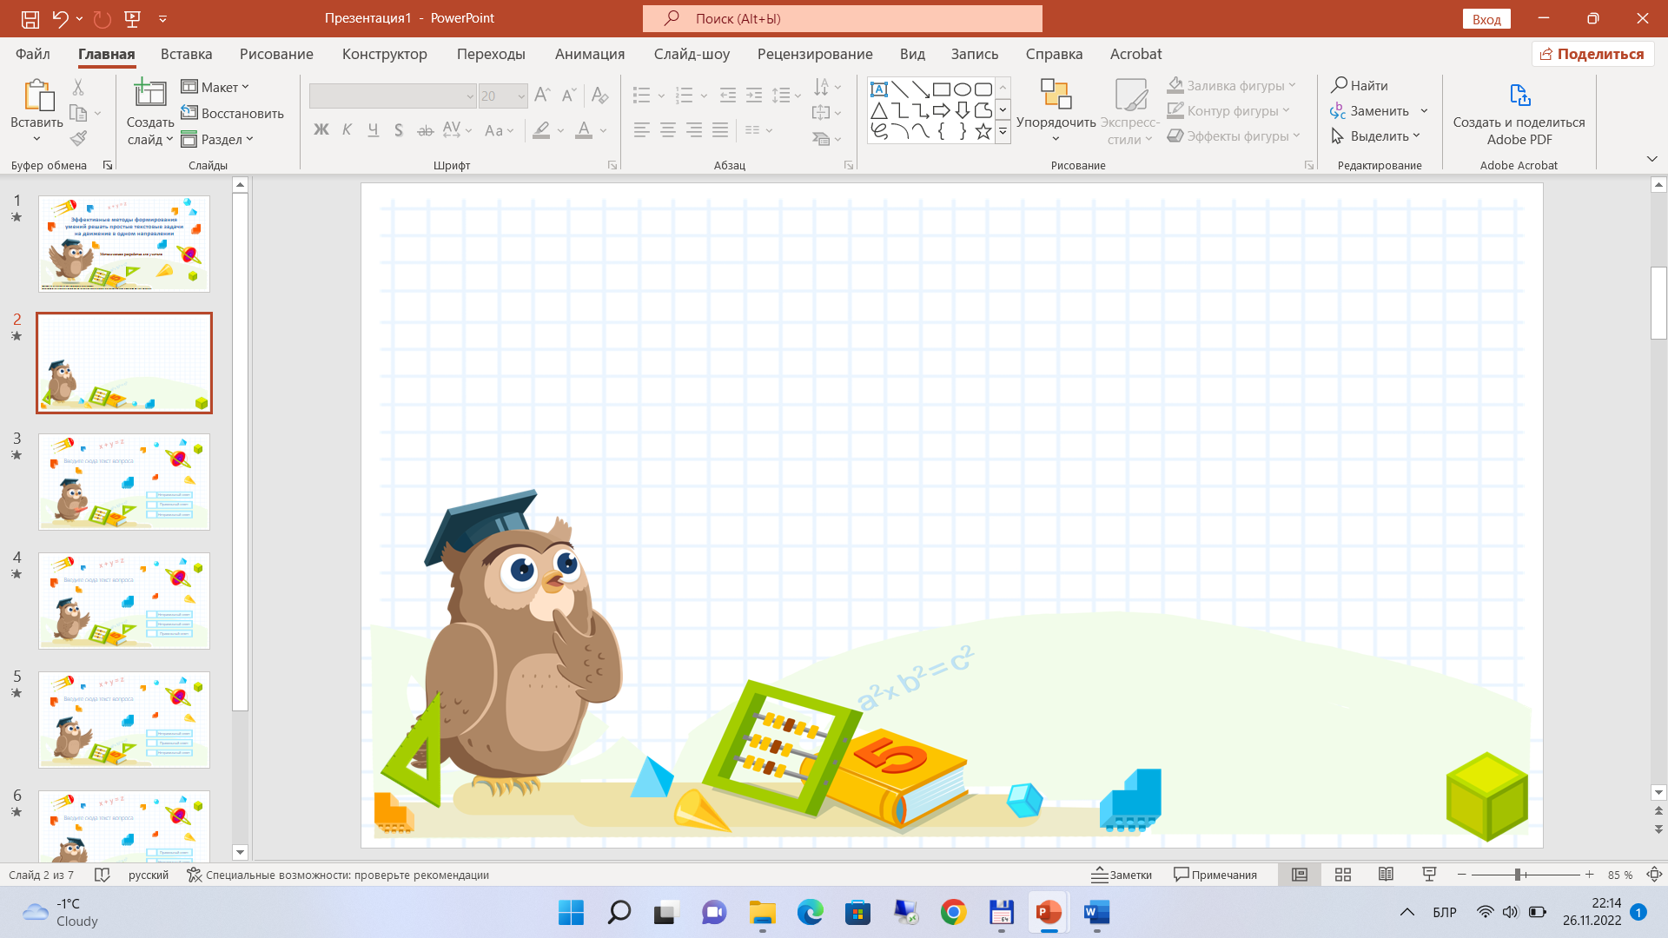



Использование приёма сравнения при составлении и решении обратных задач к прямой задаче на нахождение произведения
Методическая разработка для учителя
Задание 6
Е. С. Шилова, кандидат педагогических наук, доцент

Slide 2

Повторите!
Обратными называются задачи, в которых одна из неизвестных величин становится известной, а одна из данных величин становится неизвестной.
Задание:
расскажите друг другу, какие задачи называются обратными задаче 1.
2

Slide 3





Решите задачу. Составьте обратные задачи.
В каждом букете по 5 роз. Сколько роз в 3 таких букетах?
Задание:
составьте краткую запись в таблице, укажите название компонентов
и результата действия умножения.
3

Slide 4
Задача 1 — прямая
В каждом букете по 5 роз. Сколько роз в 3 таких букетах?
Задачи | Роз в 1 букете | Количество букетов | Всего роз
Задача 1, прямая | 5 | 3 | ?
 | 1-й множитель | 2-й множитель | произведение
Задача 2, обратная задаче 1 | ? | 3 | ?
Задача 3, обратная задаче 1 | 5 | ? | ?
Задание:
вместе проверьте правильность составления краткой записи в таблице трёх задач.
4

Slide 5
Задача 1 — прямая
В каждом букете по 5 роз. Сколько роз в 3 таких букетах?
5 ∙ 3 = 15 (р.)
Ответ: всего 15 роз.
Задание:
вместе проверьте правильность решения задачи.
5

Slide 6
Задача 2 — обратная задаче 1
В 3 одинаковых букетах 15 роз. Сколько роз в одном букете?
15 : 3 = 5 (р.)
Ответ: 5 роз.
Задание:
вместе проверьте правильность составления и решения задачи.
Что изменилось в задаче 2?
Что вы нашли в задаче 2?
Как вы нашли неизвестный множитель?
6

Slide 7

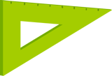
Повторите!
Чтобы найти неизвестный первый множитель, надо произведение разделить
на известный второй множитель.
Задание:
проверьте друг у друга знание правила.
7

Slide 8
Задача 3 — обратная задаче 1
В одном букете 5 роз. Сколько таких букетов можно сделать из 15 роз?
15 : 5 = 3 (б.)
Ответ: 3 букета.
Задание:
вместе проверьте правильность
составления и решения задачи.
Что изменилось в задаче 3?
Что вы нашли в задаче 3?
Как вы нашли второй множитель?
8

Slide 9
Повторите!
Чтобы найти неизвестный второй множитель, надо произведение разделить
на известный первый множитель.
Задание:
проверьте друг у друга знание правила.
9

Slide 10
Запомните!
Если произведение двух множителей разделить на один из них, то получится другой множитель.
Задание:
проверьте друг у друга знание правила.
10

Slide 11
Задача 1 Задача 2 Задача 3
5 ∙ 3 = 15 (р.) 15 : 3 = 5 (р.) 15 : 5 = 3 (б.)
Ответ: всего 15 роз. Ответ: 5 роз. Ответ: 3 букета.
Задание:
сравните решения трёх задач;
докажите, что задачи 2 и 3 — обратные задаче 1.
Как вы думаете, решая задачи 2 и 3, обратные задаче 1, мы проверяем правильность решения прямой задачи 1?
11

Slide 12
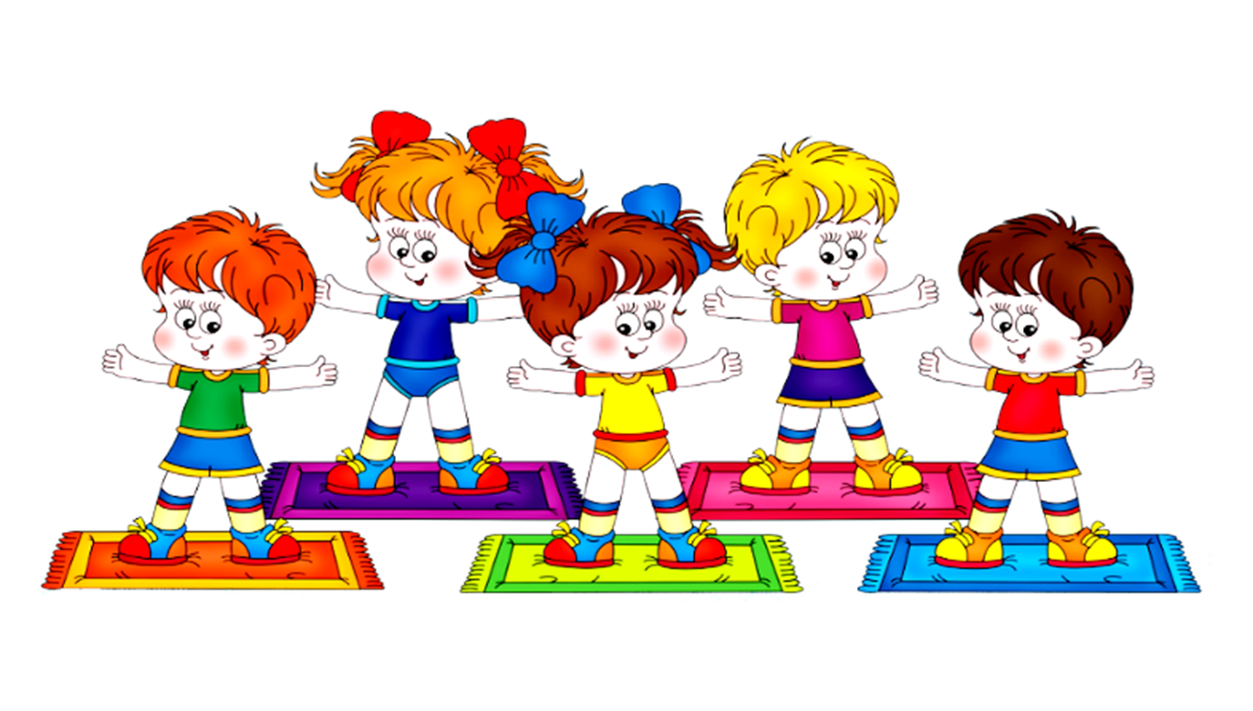
Физкультминутка
flomaster.club
12

Slide 13
Подведение итогов выполнения задания
Запомните!
Обратными называются задачи, в которых одна из неизвестных величин становится известной, а одна из данных величин становится неизвестной.
Задание:
проверьте у себя усвоенные знания.
13

Slide 14
Подведение итогов выполнения задания
Продолжите!
Обратными называются задачи, в которых одна из неизвестных величин становится …,
а одна из данных величин становится … .
Задание:
проверьте друг у друга усвоенные знания.
14

Slide 15
Подведение итогов выполнения задания
Запомните!
Если произведение двух множителей разделить на один из них, то получится другой множитель.
Задание:
проверьте у себя усвоенные знания.
15

Slide 16
Подведение итогов выполнения задания
Продолжите!
Если произведение двух
множителей разделить на один
из них, то получится … .
Задание:
проверьте друг у друга усвоенные знания.
16

Slide 17

РЕФЛЕКСИЯ
Запомнили ли вы:
какие задачи называются обратными задаче 1;
способы нахождения неизвестных множителей?
Возникали у вас трудности при самостоятельном
составлении и решении задач 2 и 3, обратных задаче 1?
Что необходимо сделать, чтобы устранить все затруднения, которые возникали при составлении
и решении задач 2 и 3, обратных задаче 1?
17

